Slide 1
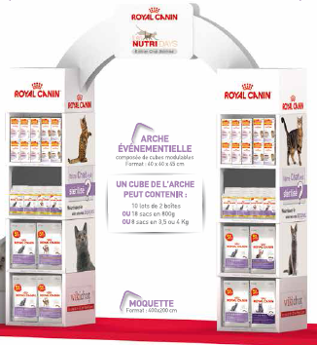
DISPOSITIF NUTRIDAYS CHAT 2016
8 CUBES + ARCHE
CODE MINOS :
N00260

